Slide 1
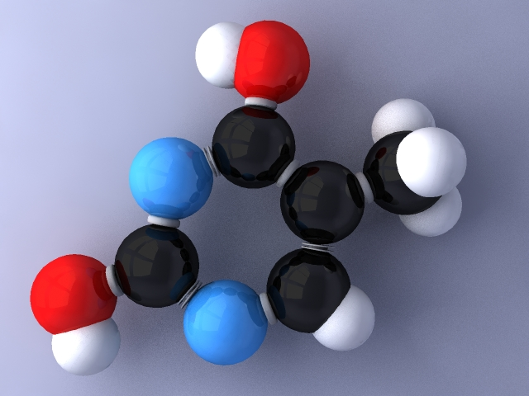
ІДЕНТИФІКАЦІЯОРГАНІЧНИХ СПОЛУК
Кафедра фармацевтичної хімії https://www.vnmu.edu.ua/кафедра-фармацевтичної-хімії#

Slide 2
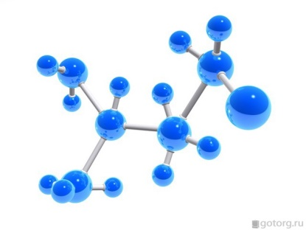
ОПИС НАВЧАЛЬНОЇ ДИСЦИПЛІНИ
Елективний курс «Ідентифікація органічних сполук» присвячений вивченню методів та підходів встановлення хімічної будови та чистоти органічних сполук, взаємозв'язку між їх хімічною будовою і властивостями, формуванню на цій основі творчого хімічного мислення, необхідного для успішного засвоєння знань з профільних дисциплін та практичної діяльності.
Головна задача курсу – забезпечити науковий підхід до вирішення таких проблем, як фармацевтичний, фітохімічний та хімікотоксикологічний аналіз, оцінка якості та технологія виготовлення лікарських препаратів і умов їх зберігання.

Slide 3
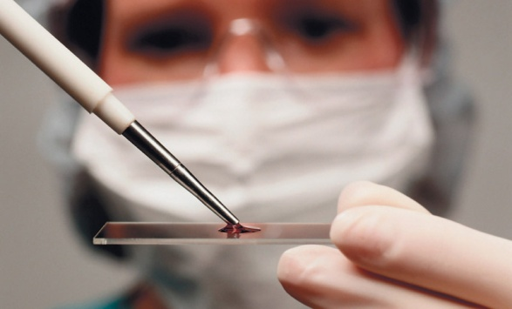
- засвоєння здобувачами вищої освіти закономірностей взаємозв’язку між будовою та властивостями органічних сполук
- ознайомлення з основними фізичними та фізико-хімічними методами аналізу органічних сполук як основної передумови для розуміння принципів їх ідентифікації в медико-біологічних та клініко-діагностичних дослідженнях
- вивчення основних підходів для ідентифікації органічних сполук на основі аналізу аналітико-функціональних груп
- здобуття практичних навичок, які допоможуть в подальшому засвоїти методи стандартизації та контролю якості лікарських препаратів та принципів лабораторної діагностики
МЕТА КУРСУ

Slide 4
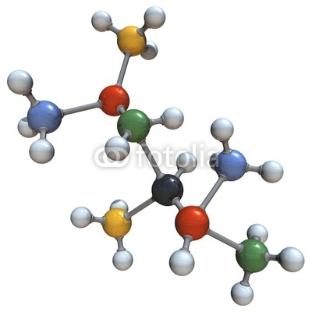
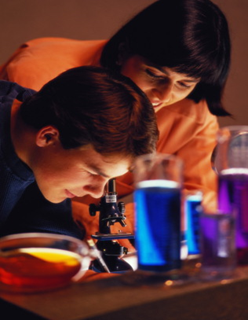
- вивчення структури органічних молекул
(як природних так і синтетичних, в тому числі лікарських субстанцій, їх метаболітів та ендогенних сполук)
- вивчення природи функціональних груп
ЗАВДАННЯ КУРСУ
виявлення залежності між будовою
органічних сполук та методами аналізу
- вивчення аспектів розділення, виділення, очистки та аналізу органічних сполук

Slide 5
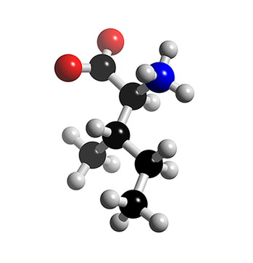
ПРЕДМЕТОМ ВИВЧЕННЯ КУРСУ Є:
- будова молекул органічних сполук
- фізичні та хімічні властивості органічних сполук
- реакційна здатність функціональних класів органічних сполук
- методи ідентифікації органічних сполук
- методи розділення, виділення та очистки

Slide 6

СТРУКТУРА НАВЧАЛЬНОЇ ДИСЦИПЛІНИ
Будова органічних сполук.
Найважливіші класи органічних сполук ― основа для ідентифікації органічних сполук.
Взаємозв'язок «структура ― властивість (активність)».
Методи розділення, виділення та очистки органічних сполук.
Чутливість та селективність хімічних реакцій.
Підходи до аналіз органічних сполук:
-визначення фізичних властивостей (температура кипінння, температура плавлення, показник заломлення, питоме обертання);
-елементний аналіз (якісний, кількісний);
-структурний аналіз (хімічні методи,
фізичні та фізико-хімічні методи)
Аналіз класів органічних сполук.

Slide 7
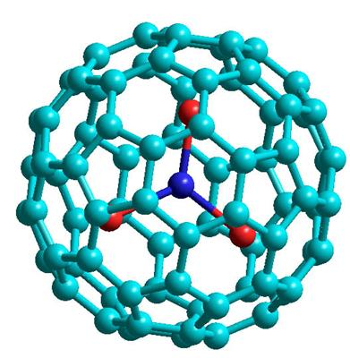
ФІЗИЧНІ ТА ФІЗИКО-ХІМІЧНІ МЕТОДИ АНАЛІЗУ
ЯМР-спектроскопія
ІЧ-спектроскопія
УФ-спектроскопія
Мас-спектроскопія
Хроматографічні методи
Дифрактометрія
ХІМІЧНІ МЕТОДИ АНАЛІЗУ ОРГАНІЧНИХ СПОЛУК
Встановлення будови карбонового скелету (гетороциклічного ядра)
Встановлення та положення функціональних груп
Деструктивне окиснення
Озоноліз
Гідрування
Ароматизація

Slide 8

МЕТОДИ НАВЧАННЯ
Методами організації і здійснення освітньої діяльності є:
лекції
семінарські і лабораторні заняття
самостійна робота студентів
Методичною основою семінарських занять є виконання студентами різноманітних навчальних вправ пошукового характеру, розв'язування ситуаційних завдань, аналіз
літературних даних,
використання хімічних
програм, необхідних для
виконання дослідів.

Slide 9

Лабораторні заняття передбачають обговорення та виконання лабораторних досліджень з вивчення певних класів органічних сполук за властивостями їх функціональних груп, проведення якісних реакцій, виділення і очистки органічних сполук, встановлення фізико-хімічних констант.

Slide 10
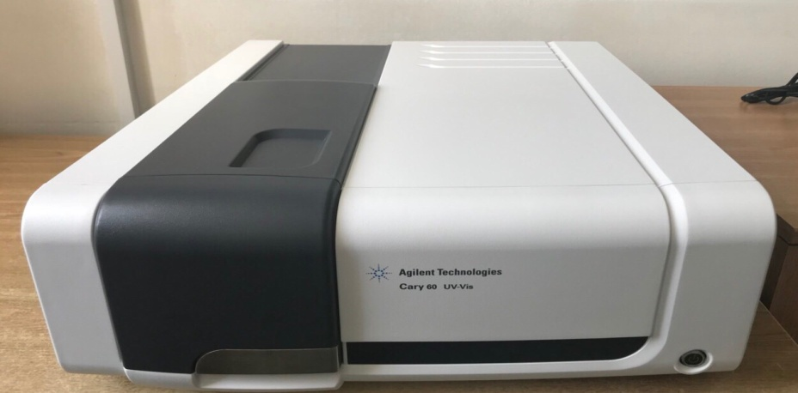
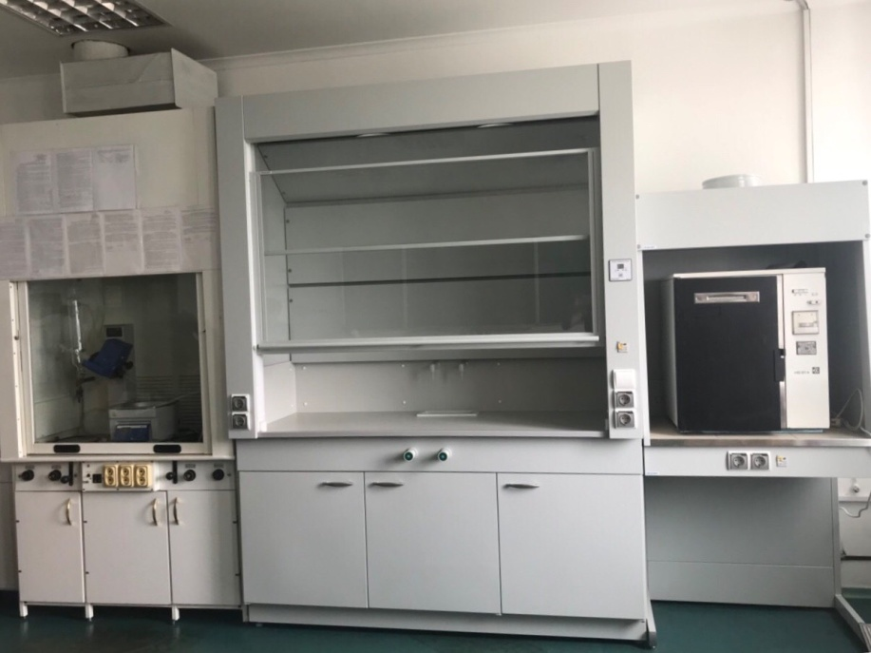
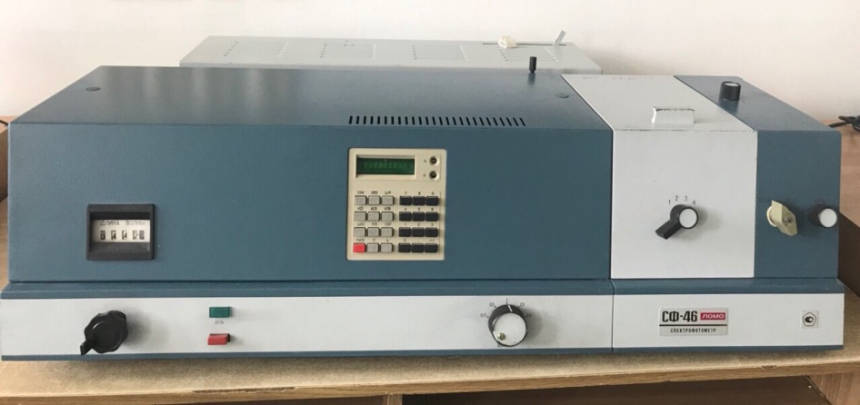
У 2017 році за сприяння адміністрації університету на кафедрі фармацевтичної хімії було створено навчально-наукову лабораторію хіміко-фармакогностичних досліджень, оснащену сучасним обладнанням
Під час лабораторних занять студенти мають можливість працювати в даній лабораторії, набуваючи практичних навичок з хімічного та інструментального методів аналізу органічних сполук.

Slide 11


Чекаємо на кафедрі фармацевтичної хімії !

